Slide 1

La construcción de los Programas Nacionales
PROTAI y PRONADATOS 2022 -2026

Slide 2
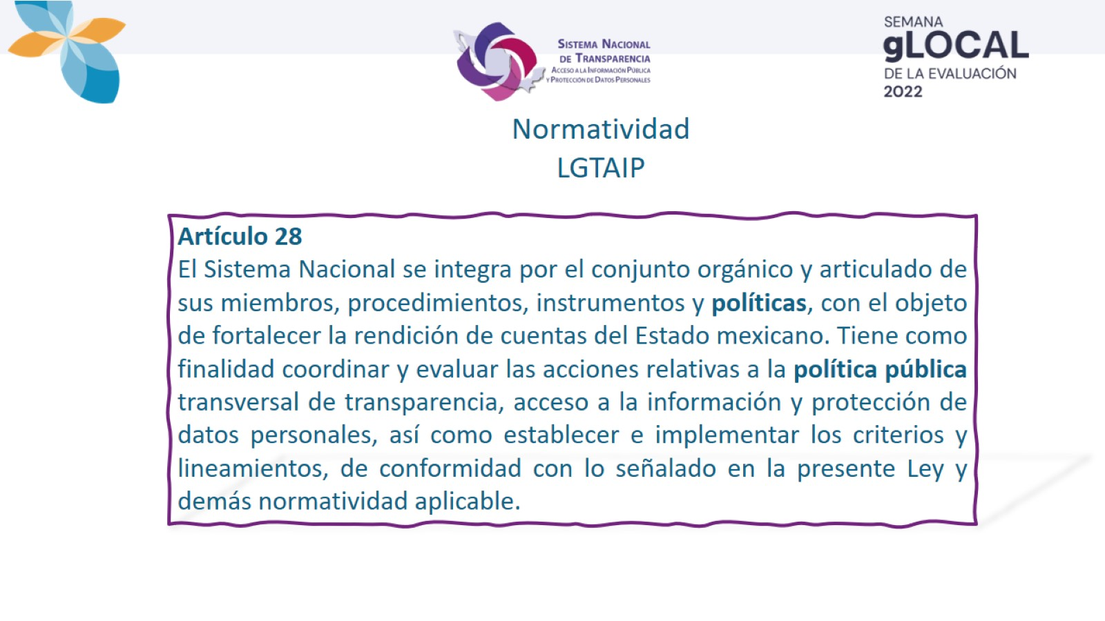

Slide 3
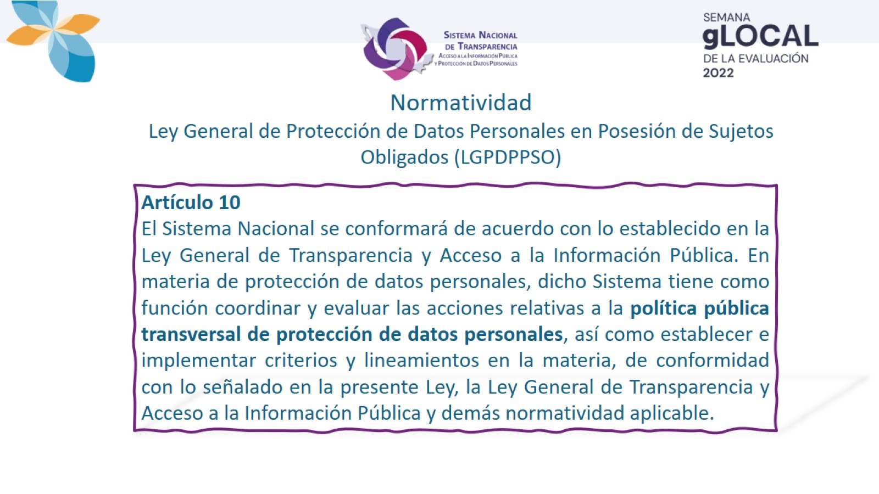

Slide 4
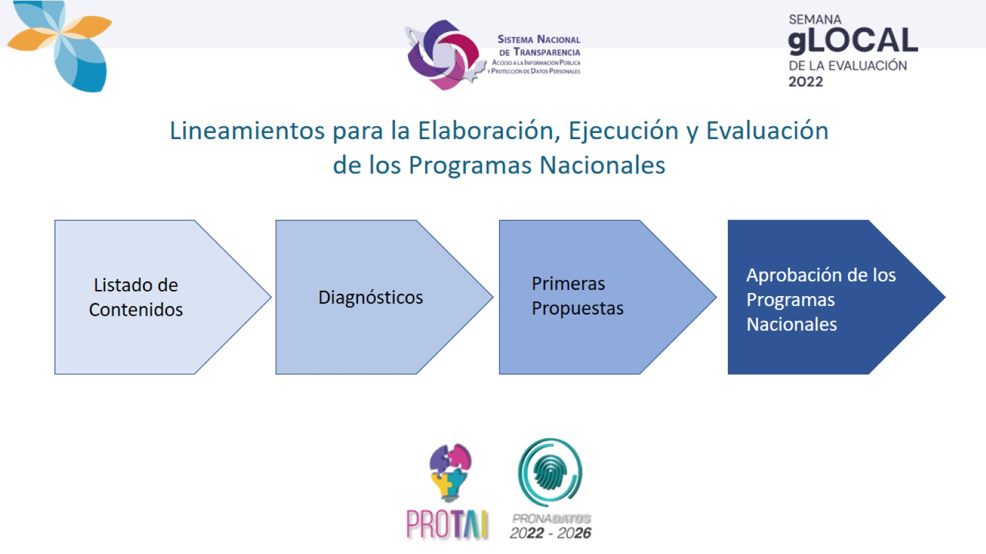

Slide 5
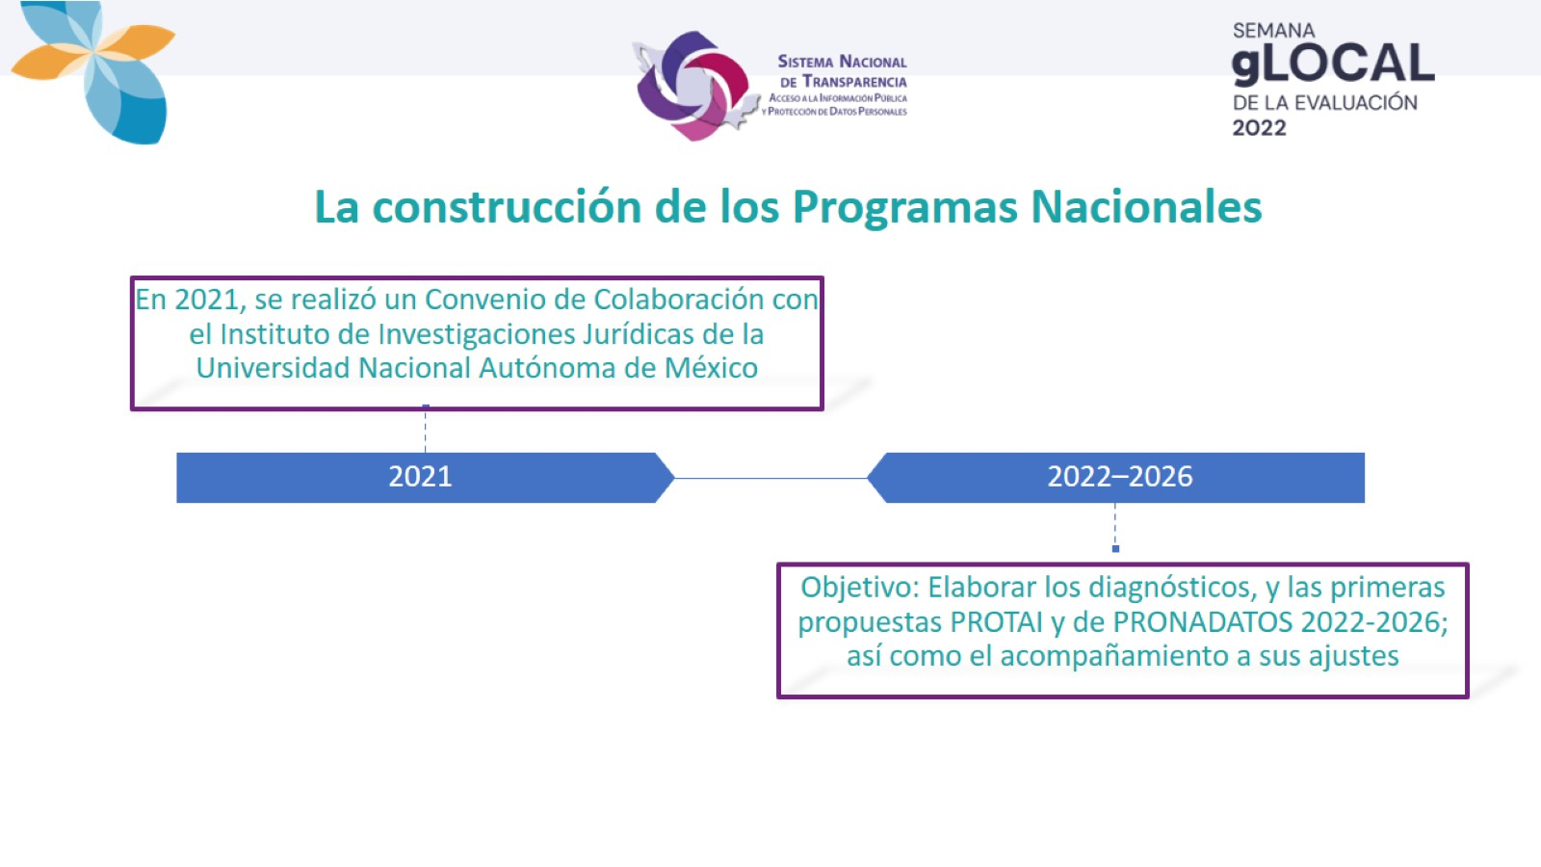
La construcción de los Programas Nacionales

Slide 6


Slide 7


Slide 8


Slide 9


Slide 10

Estructura de los Programas Nacionales
PROTAI y PRONADATOS 2022 -2026

Slide 11
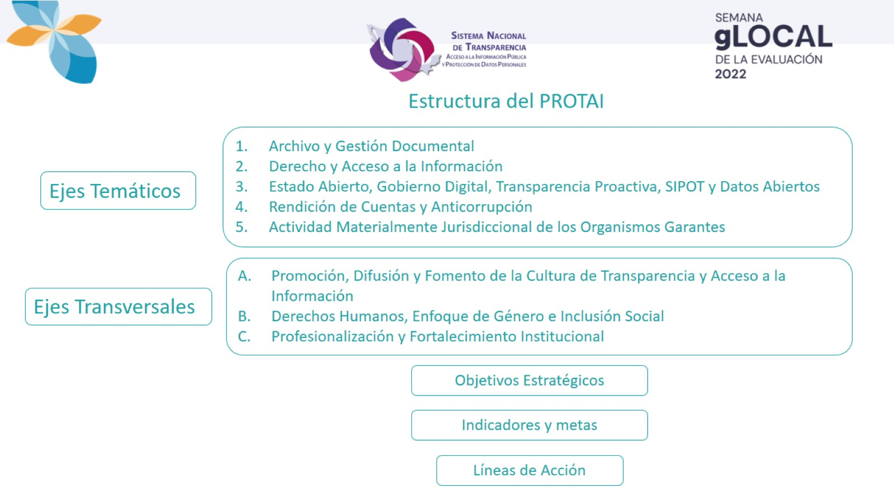

Slide 12
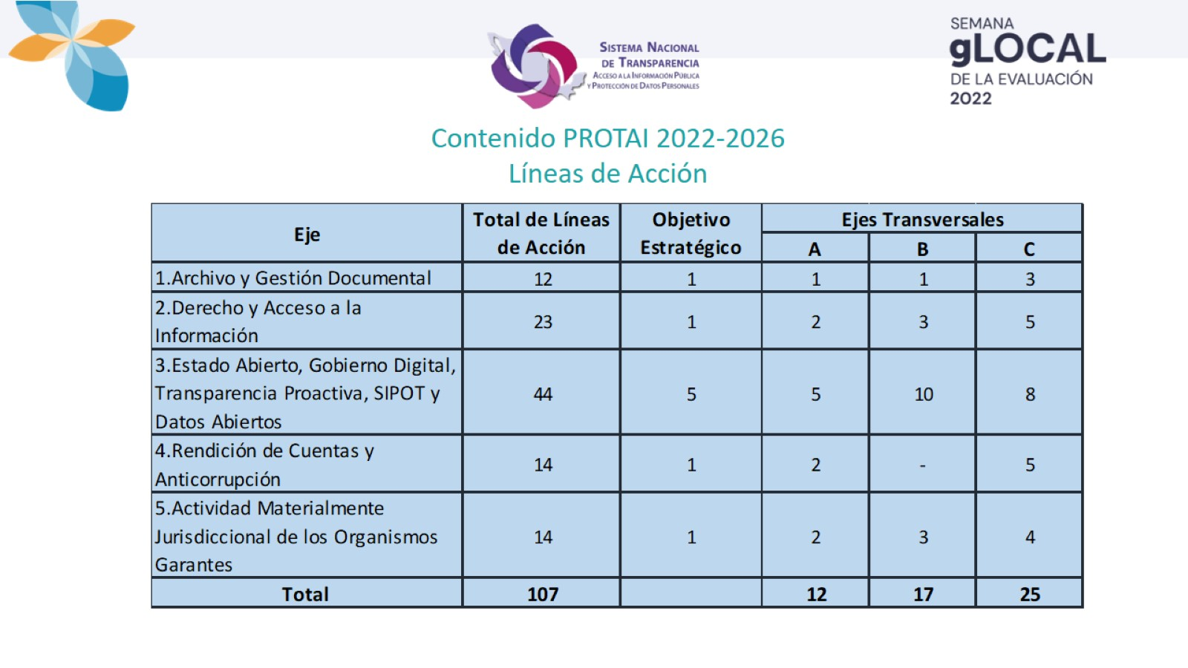

Slide 13
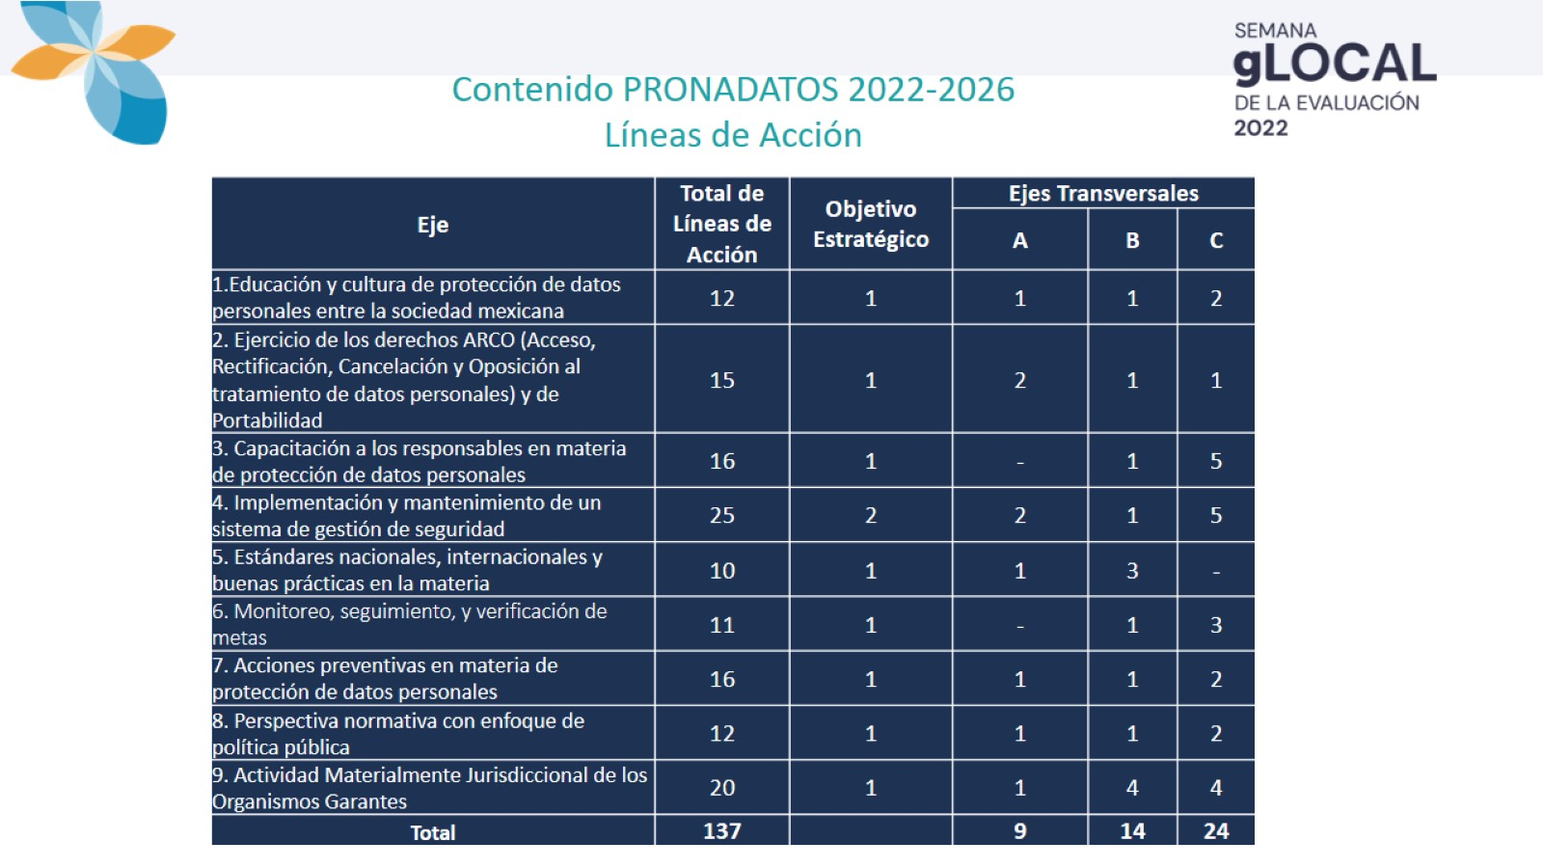

Slide 14
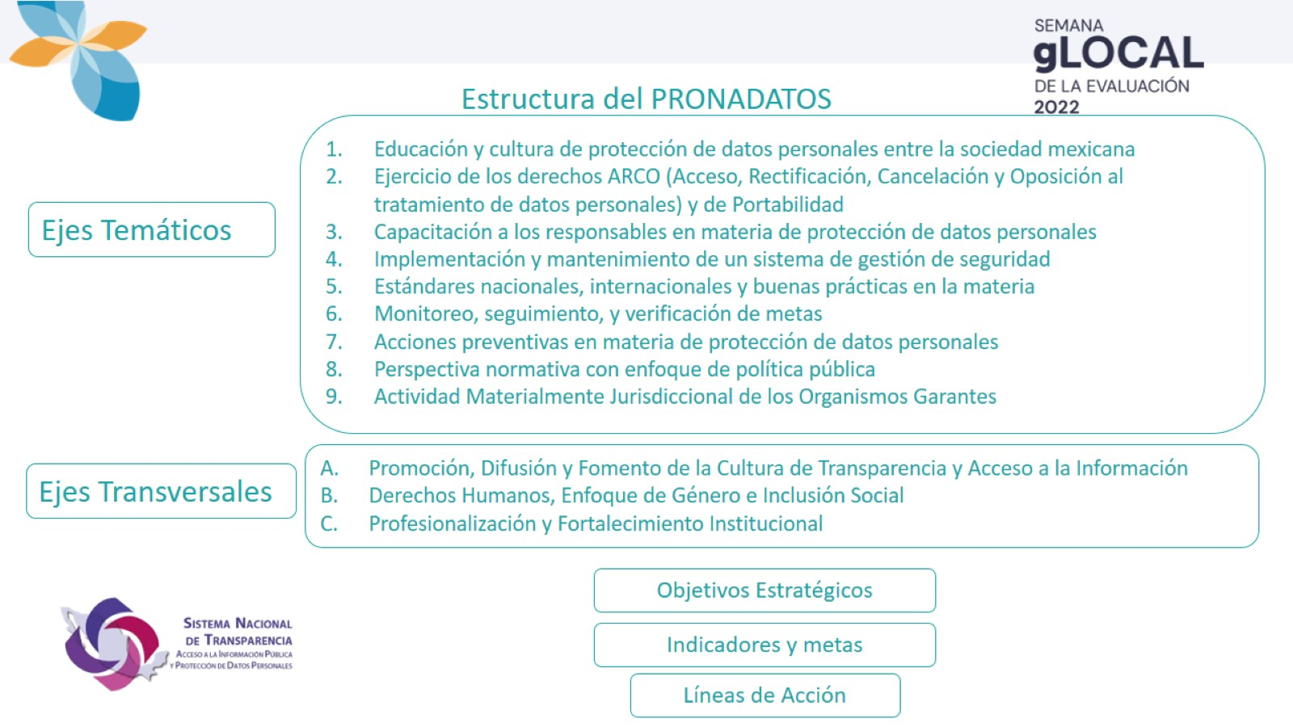

Slide 15
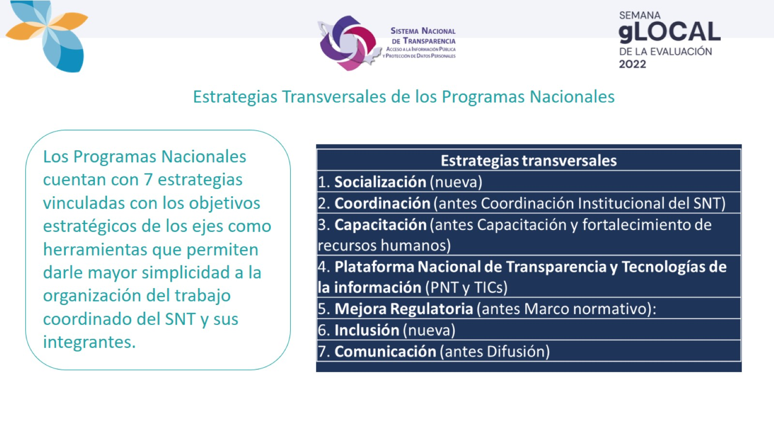

Slide 16

La relevancia del uso de las Pizarras de Avance para la mejora de las evaluaciones, el seguimiento y la implementación de los Nuevos Programas Nacionales del SNT (PROTAI y PRONADATOS)

Slide 17


Slide 18
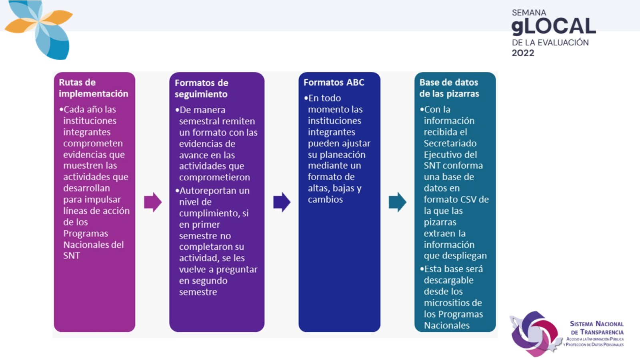

Slide 19
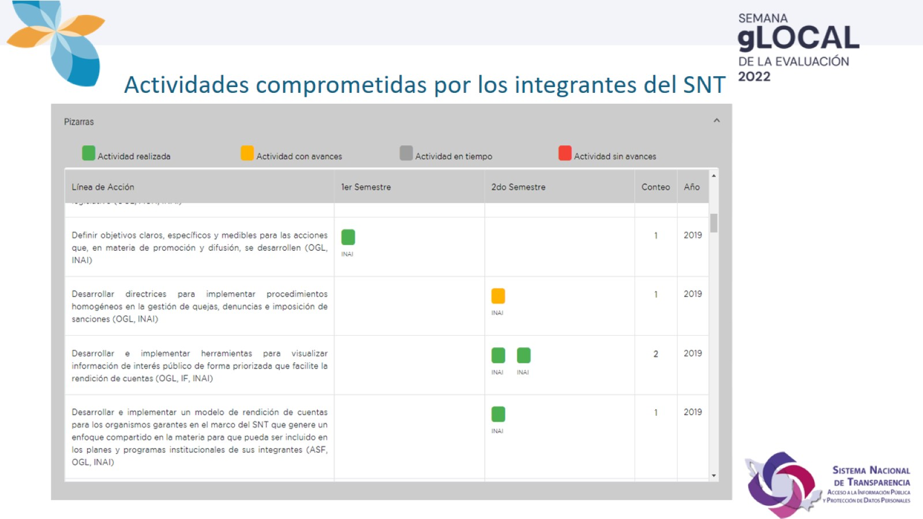

Slide 20
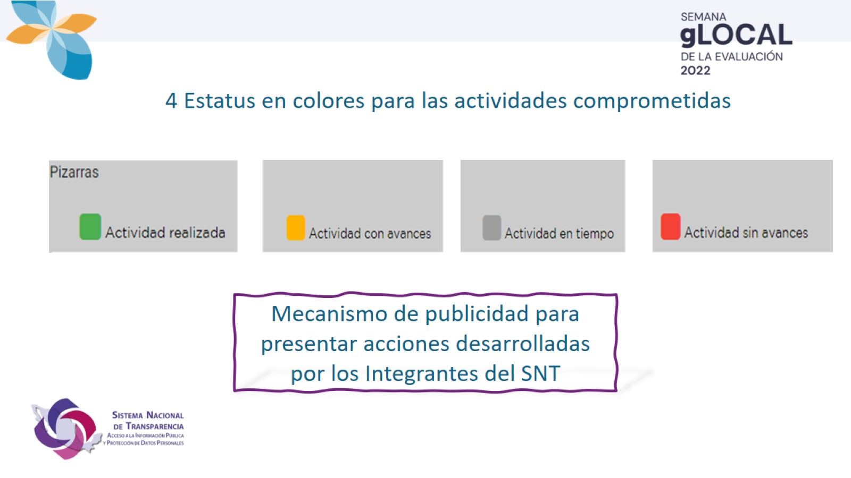

Slide 21
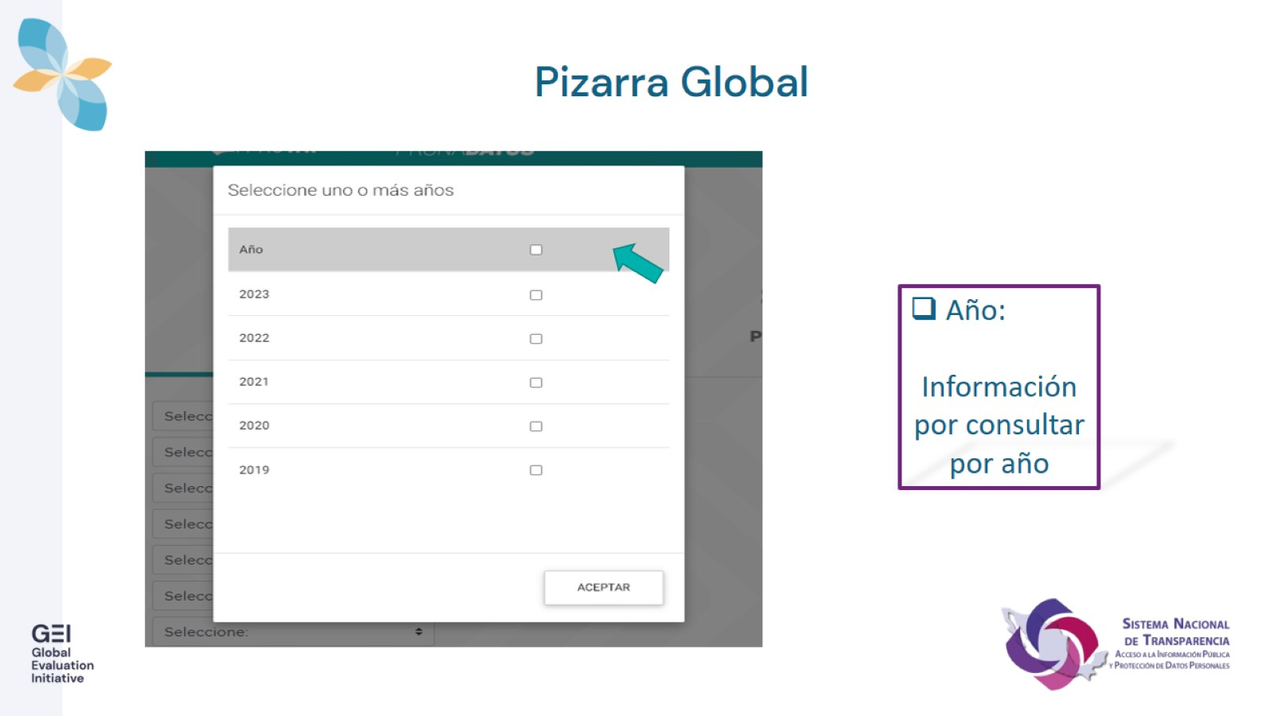

Slide 22
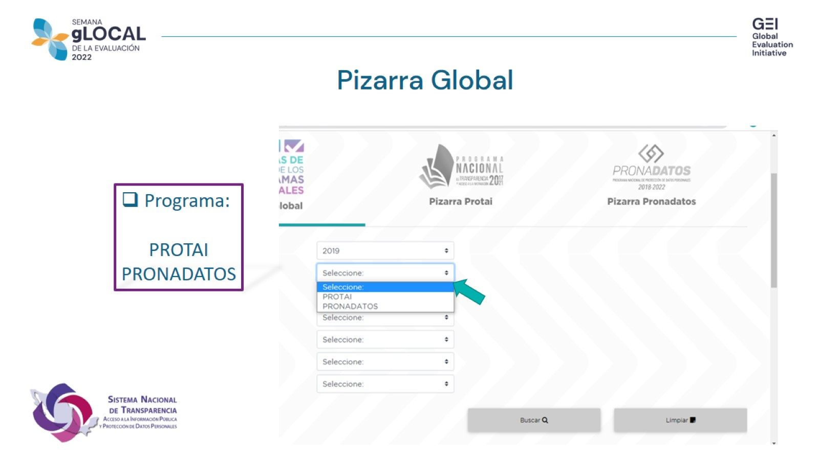

Slide 23
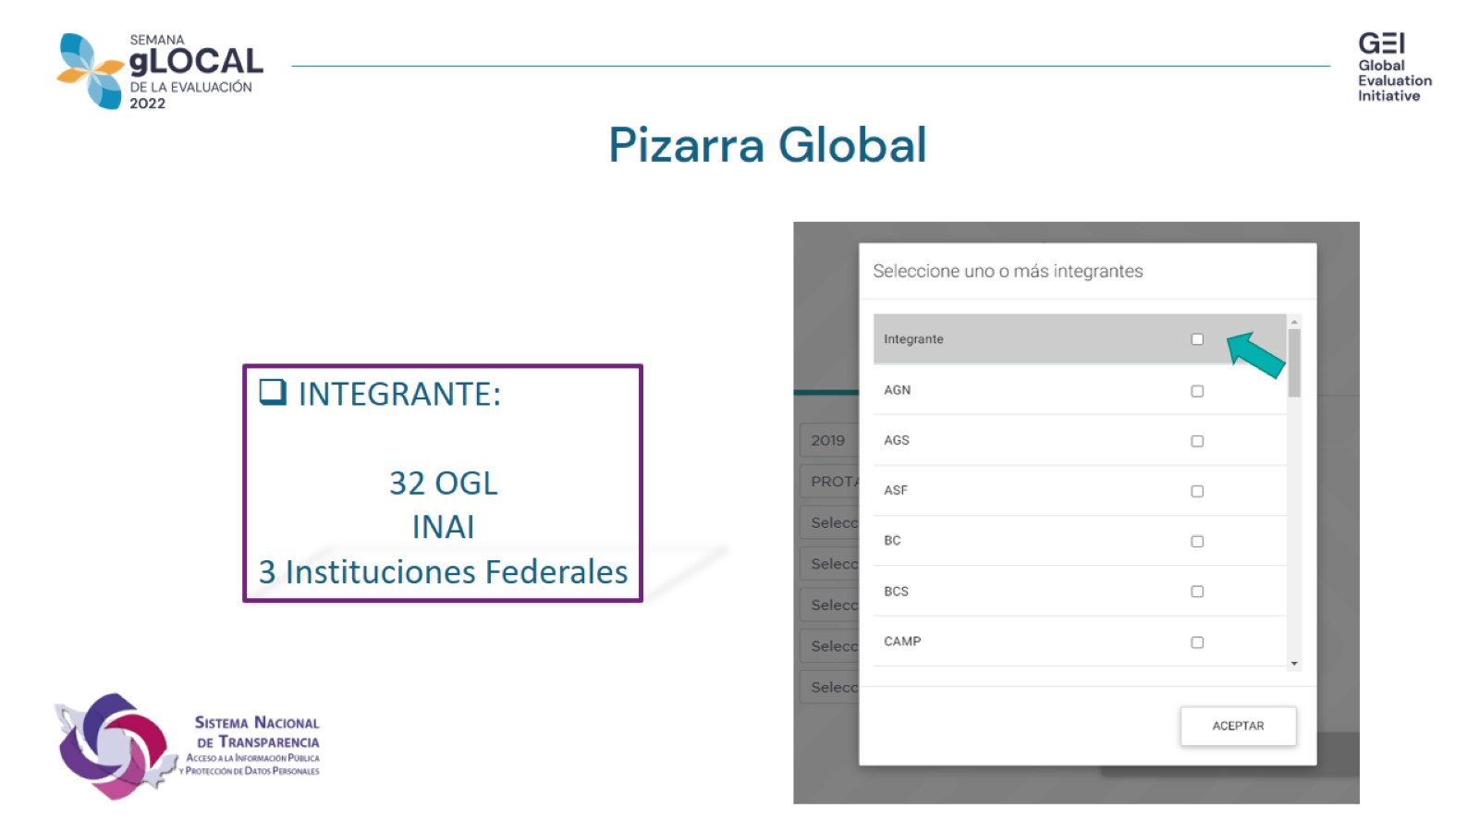

Slide 24
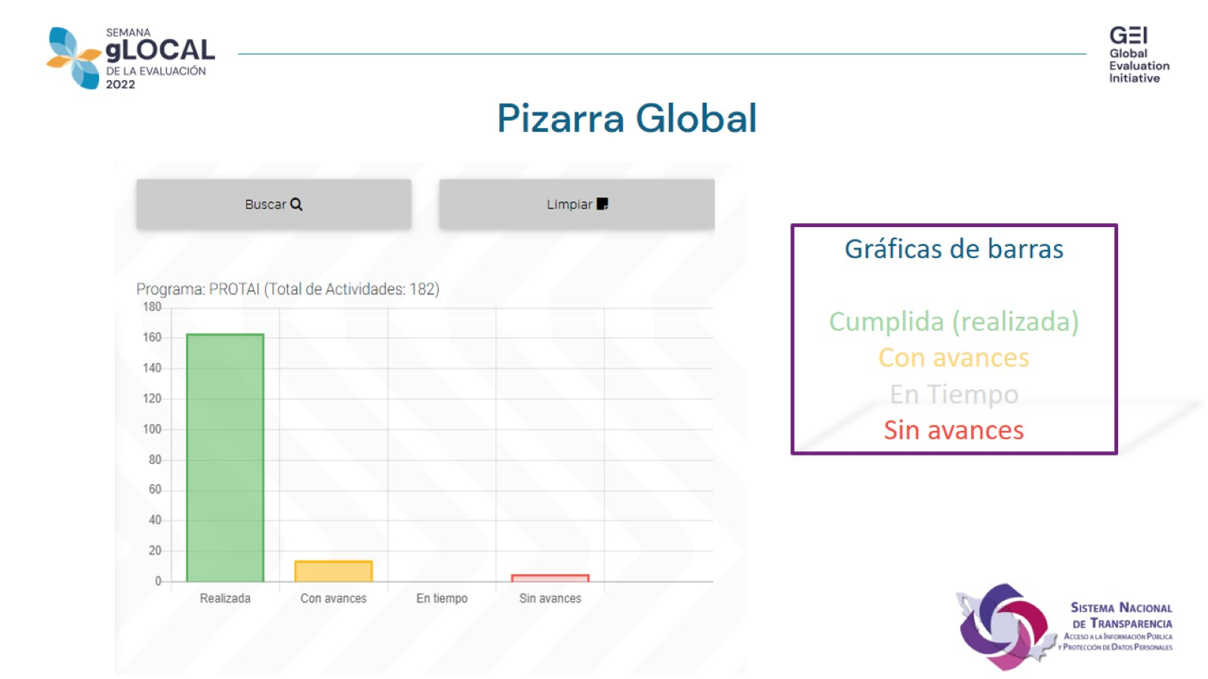

Slide 25
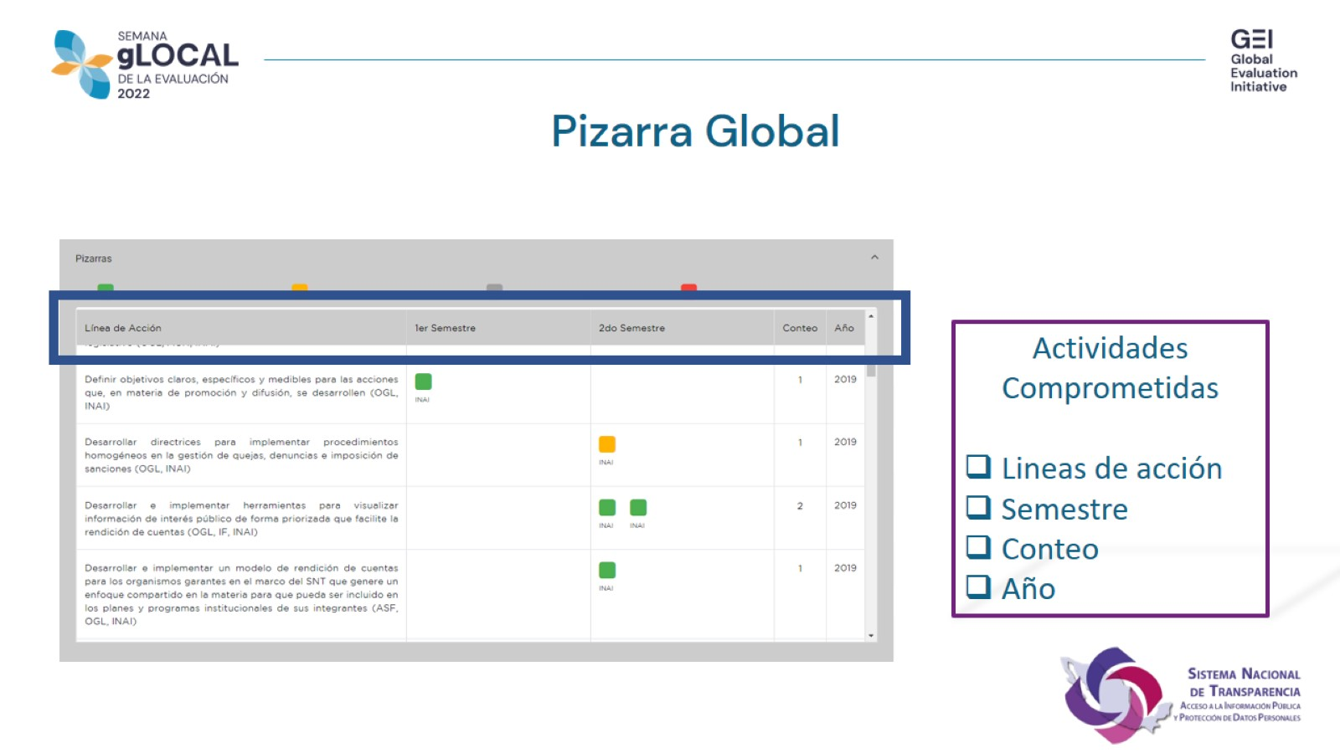

Slide 26
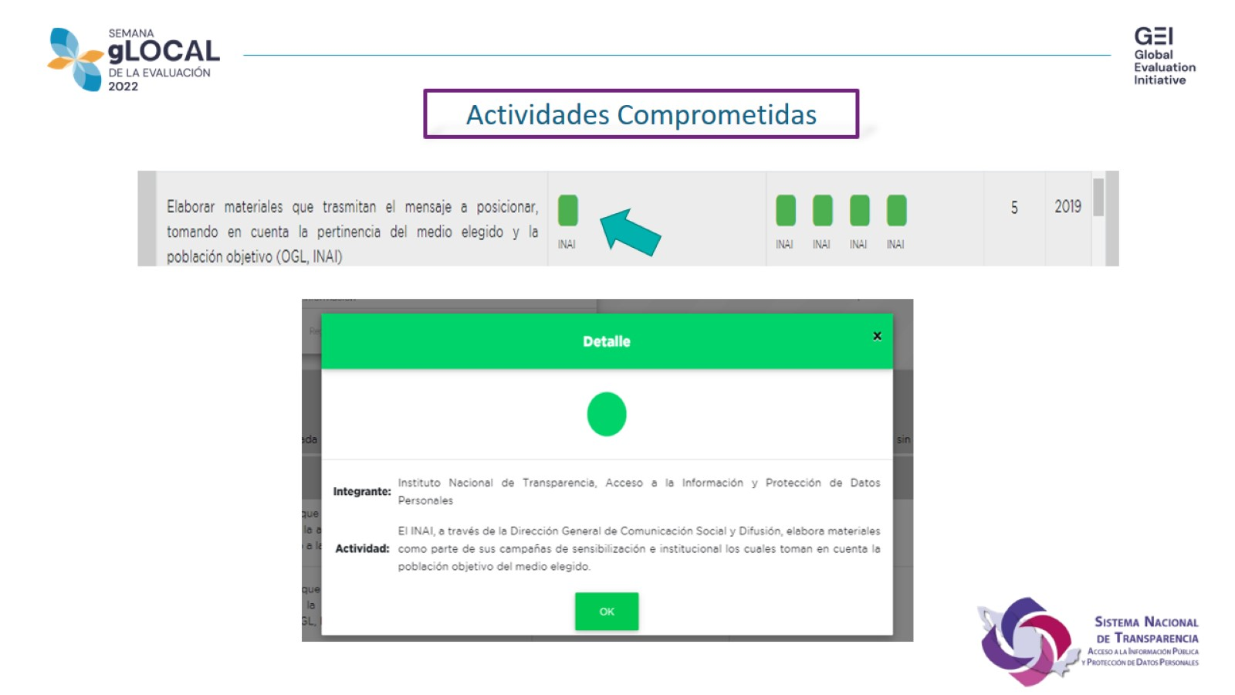

Slide 27
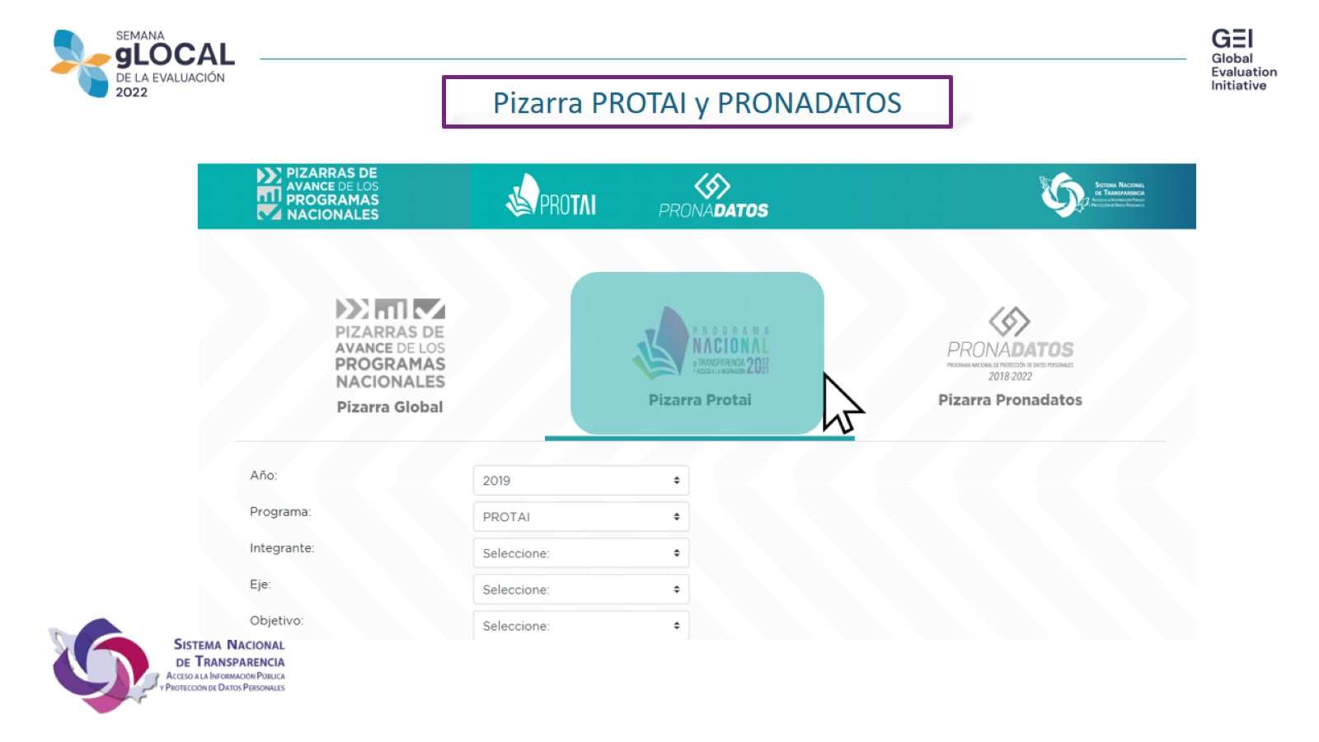

Slide 28
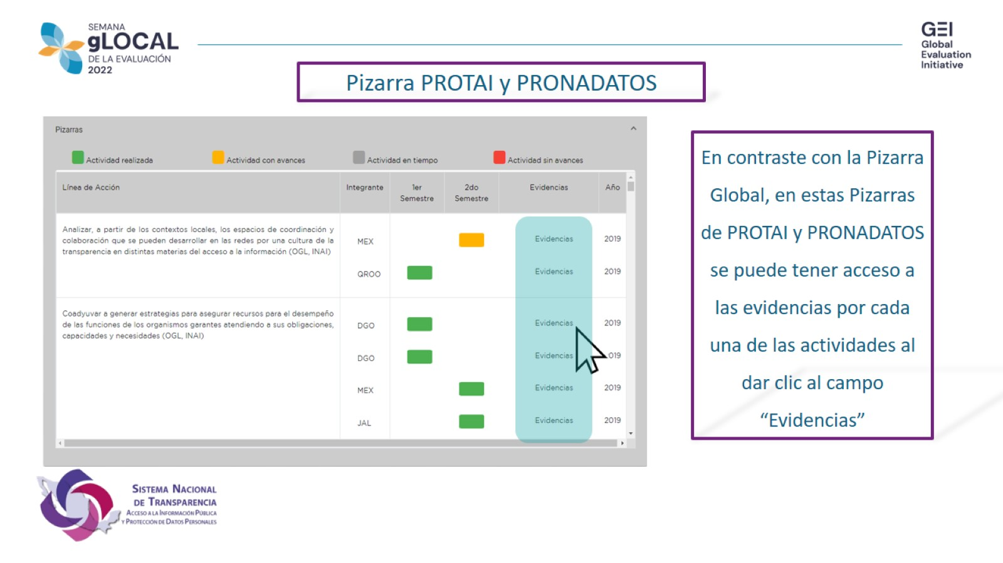

Slide 29
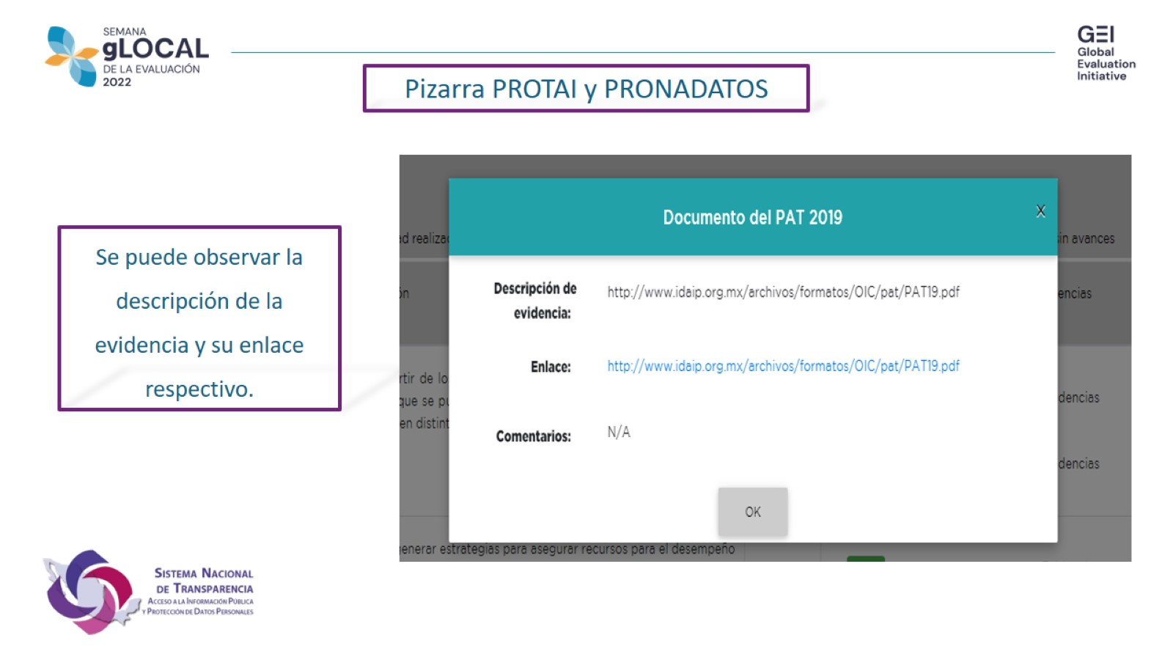

Slide 30
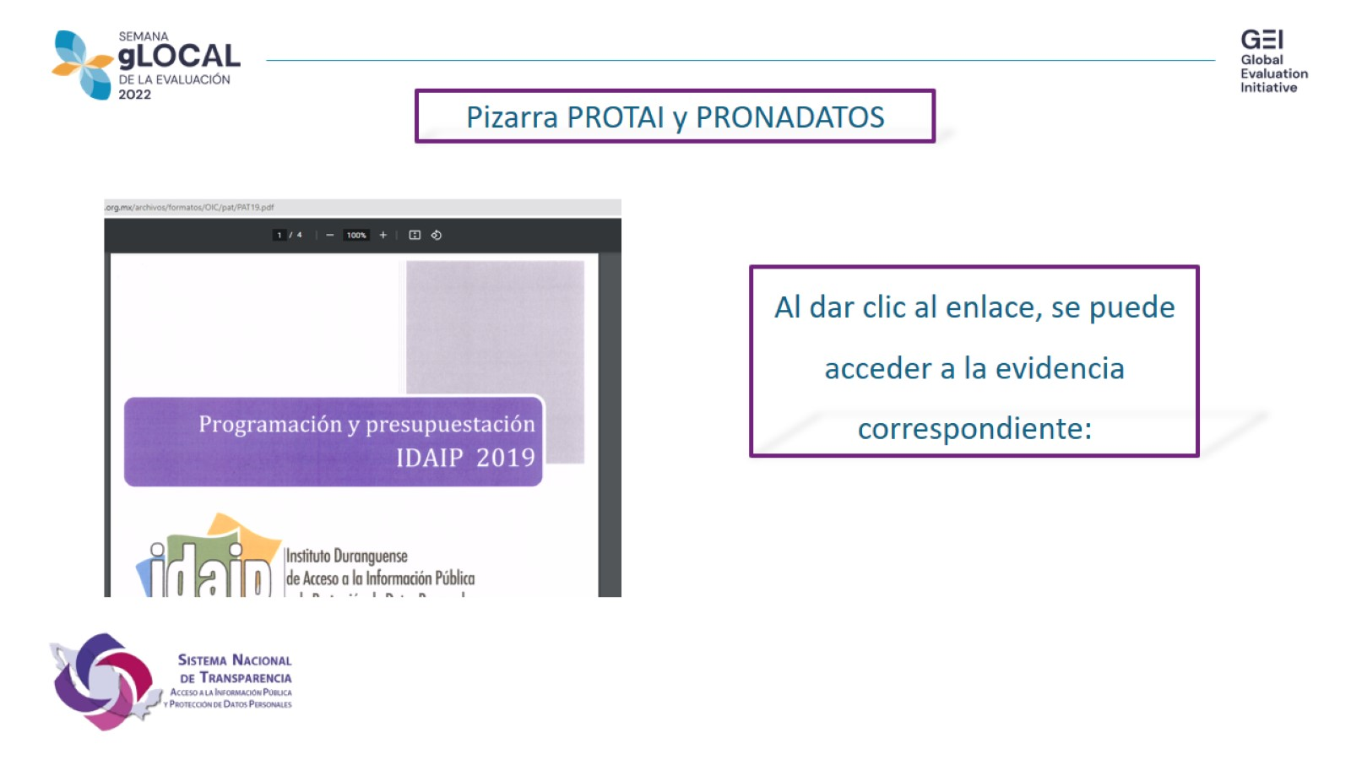

Slide 31
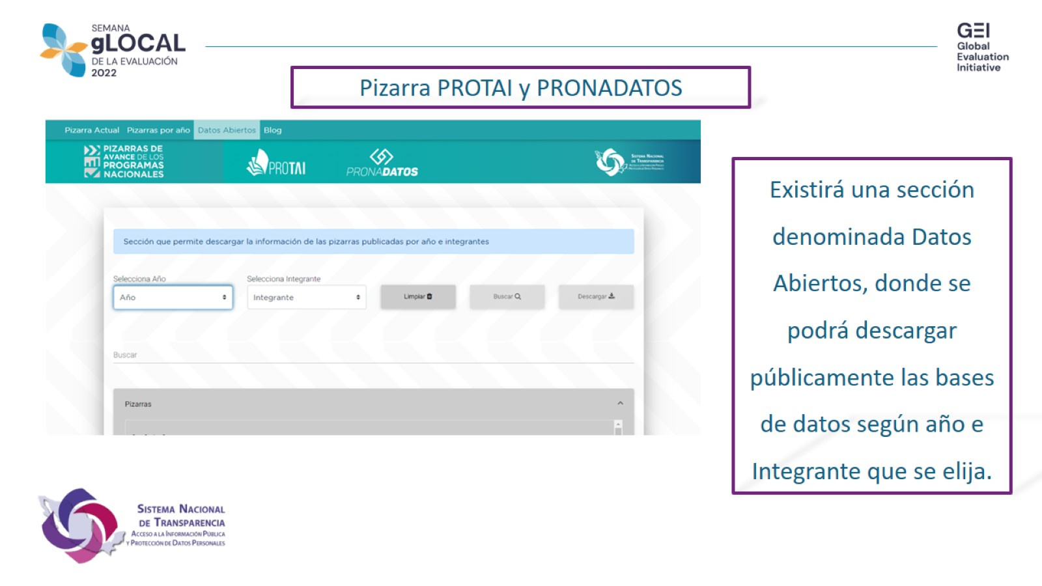

Slide 32
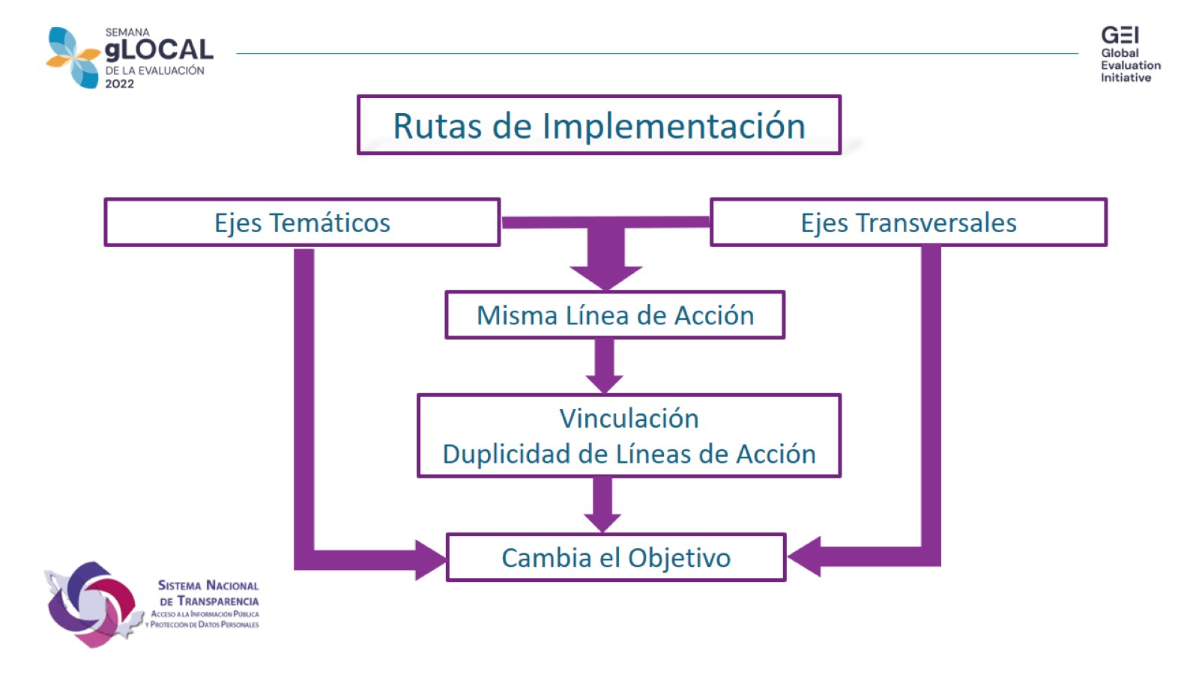

Slide 33


Slide 34


